Slide 2
Μάθημα: VET-A1 Ενότητα: Διαχείριση των φυσικών πόρων και κλιματική δράση
Διδακτική ενότητα: Ανανεώσιμες ενεργειακές λύσεις για τη γεωργία
Συγγραφέας: UNIFI

Slide 3
Περίληψη
Εισαγωγή
Ηλιακή ενέργεια για αγρότες
Βιομάζα σε ενέργεια
Άλλες λύσεις με βάση τις ανανεώσιμες πηγές ενέργειας για τη γεωργία

Slide 4
Εισαγωγή
Μεταβολές του ΑΕΠ και της ζήτησης ενέργειας 2000-2014
Για το σύνολο του κόσμου, η αύξηση του ΑΕΠ ωθεί την κατανάλωση ενέργειας σε υψηλότερα επίπεδα. Συνολικά, για κάθε ποσοστιαία μονάδα αύξησης της οικονομικής ανάπτυξης εκτός ΟΟΣΑ κατά την περίοδο 2000-2014, η ζήτηση ενέργειας αυξήθηκε κατά περίπου 0,7%.

Slide 5
Παγκόσμια κατανάλωση
Το 2022, ο κόσμος χρειάζεται ποσότητα ενέργειας ισοδύναμη με εκείνη που περιέχεται σε 14430 εκατομμύρια βαρέλια πετρελαίου. Το μερίδιο των ανανεώσιμων πηγών ενέργειας (εξαιρουμένης της υδροηλεκτρικής ενέργειας) στην κατανάλωση πρωτογενούς ενέργειας έφτασε το 7,5%, ενώ η κατανάλωση ορυκτών καυσίμων ως ποσοστό της πρωτογενούς ενέργειας παρέμεινε σταθερή στο 82%.
Οι εκπομπές αερίων του θερμοκηπίου (GHG) που προκύπτουν από την παροχή ενεργειακών υπηρεσιών από ορυκτά (άνθρακας, πετρέλαιο και φυσικό αέριο) έχουν συμβάλει σημαντικά στην ιστορική αύξηση των ατμοσφαιρικών συγκεντρώσεων των αερίων του θερμοκηπίου.

Slide 6
Μείωση των εκπομπών αερίων του θερμοκηπίου
Υπάρχουν πολλαπλές επιλογές για τη μείωση των εκπομπών αερίων του θερμοκηπίου από το ενεργειακό σύστημα, ενώ παράλληλα εξακολουθεί να ικανοποιείται η παγκόσμια ζήτηση για ενεργειακές υπηρεσίες. Οι ανανεώσιμες πηγές ενέργειας είναι μία από αυτές.
Η ανανεώσιμη ενέργεια περιλαμβάνει όλες τις μορφές ενέργειας που παράγονται από ανανεώσιμες πηγές με βιώσιμο τρόπο, συμπεριλαμβανομένης της βιοενέργειας, της γεωθερμικής ενέργειας, της υδροηλεκτρικής ενέργειας, της ενέργειας των ωκεανών, της ηλιακής ενέργειας και της αιολικής ενέργειας. (IRENA).

Slide 7
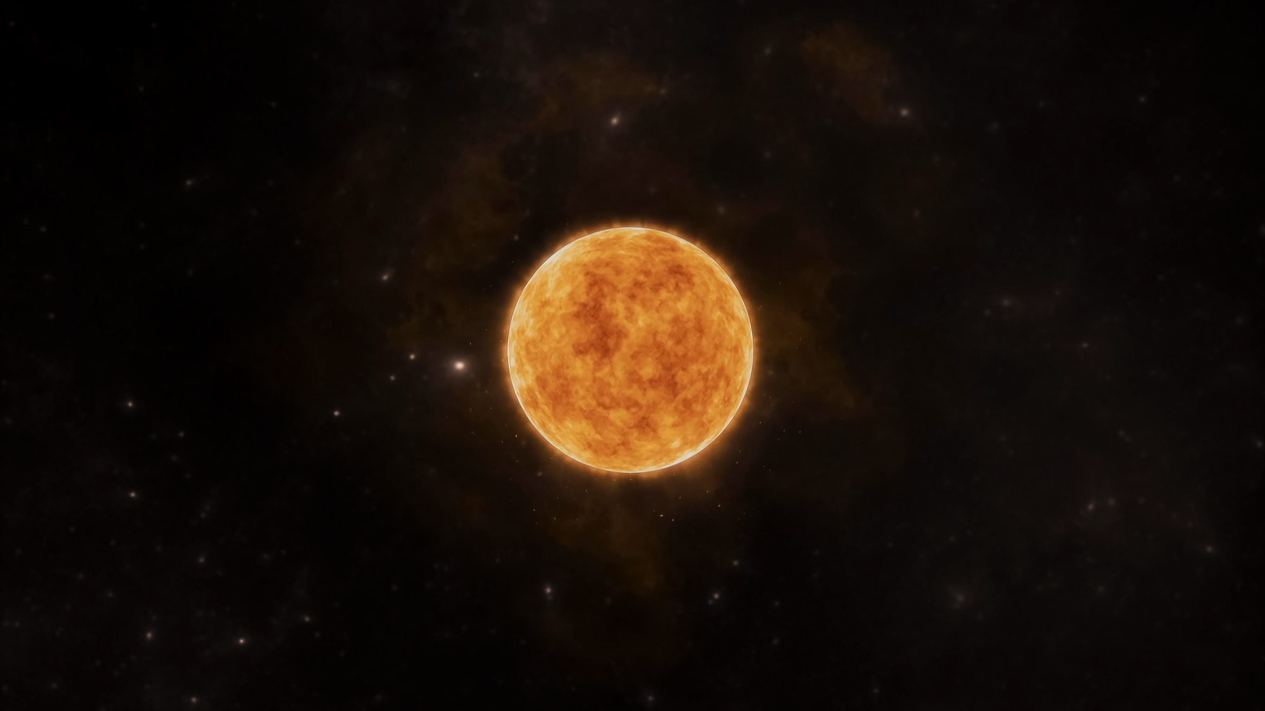
Ηλιακή ενέργεια
Ηλιακή θερμότητα
Η μετατροπή της ακτινοβολούμενης ενέργειας του ήλιου σε θερμότητα προέρχεται από το παρελθόν και σήμερα έχει εξελιχθεί σε μια ανεπτυγμένη τεχνολογία.
Η βασική αρχή της συλλογής ηλιακής θερμικής ενέργειας είναι ότι όταν η ηλιακή ακτινοβολία προσπίπτει σε μια επιφάνεια, ένα μέρος της απορροφάται, αυξάνοντας έτσι τη θερμοκρασία της επιφάνειας.
Φωτοβολταϊκή (ΦΒ) μετατροπή
Άμεση μετατροπή του ηλιακού φωτός σε ηλεκτρική ενέργεια χωρίς ενδιάμεση θερμική μηχανή.
Μετατροπή της ηλιακής ακτινοβολίας σε ηλεκτρική ενέργεια μέσω ηλιακών κυψελών που αναπτύχθηκαν από τις αρχές της δεκαετίας του 1960 ως μέρος της τεχνολογίας δορυφόρων και διαστημικών ταξιδιών.
Φ/Β συσκευές: αυτόνομα συστήματα που δίνουν ισχύ από μικροβάτ έως μεγαβάτ.
Ο ήλιος εκπέμπει περίπου 175~178 δισεκατομμύρια MW
Η ακτινοβολία, ένα στιγμιαίο μέγεθος που συχνά προσδιορίζεται ως ένταση του ηλιακού φωτός, είναι το μέτρο της πυκνότητας ισχύος του ηλιακού φωτός. Συνήθως μετράται σε W/m2.
Η ακτινοβολία που λαμβάνεται από τον ήλιο στην κορυφή της ατμόσφαιρας (ή αλλιώς ηλιακή σταθερά για τη γη) είναι περίπου ίση με 1367 W/m2.
Μετά τη διέλευση από την ατμόσφαιρα η ακτινοβολία μειώνεται σε περίπου 1000 W/m2 (κατά μέσο όρο).
Η ηλιακή ενέργεια κατέχει μερίδιο άνω του 99,9 % του συνόλου της ενέργειας που μετατρέπεται στη γη.
Image by freepik

Slide 8
Ηλιακή θερμική ενέργεια
Η αξιοποίηση της ακτινοβολούμενης ενέργειας του ήλιου και η μετατροπή της σε θερμότητα έχει εξελιχθεί από το παρελθόν σε μια εξελιγμένη τεχνολογία σήμερα.
Στην ηλιακή θερμική συλλογή, όταν η ηλιακή ακτινοβολία προσπίπτει σε μια επιφάνεια, απορροφά ένα μέρος της, αυξάνοντας τη θερμοκρασία της επιφάνειας.
Η αποτελεσματικότητα ενός ηλιακού συλλέκτη εξαρτάται από την αποδοτικότητα της απορρόφησης και την ελαχιστοποίηση των θερμικών απωλειών και των απωλειών επανεκπομπής στο περιβάλλον, καθώς και από την αποτελεσματική εξαγωγή ενέργειας για πρακτική χρήση.

Slide 9
Οικιακό σύστημα ηλιακής θερμότητας
Ένα παραδοσιακό ηλιοθερμικό σύστημα λειτουργεί ακολουθώντας τρεις κύριες ενέργειες.
«Συγκομιδή» της ηλιακής ακτινοβολίας με τα πάνελ (1)
Μεταφορά θερμότητας σε σύστημα αποθήκευσης/λέβητα (2) με φυσική ή εξαναγκασμένη κυκλοφορία.
Το σύστημα ελέγχου (3) διαχειρίζεται τη διανομή της θερμότητας προς τη χρήση (4), όπως η θέρμανση ή το ζεστό νερό χρήσης.
Picture Credits: buildersontario.com

Slide 10
Οικιακό ηλιακό φωτοβολταϊκό σύστημα
Ο ηλιακός συλλέκτης (1) είναι τοποθετημένος στην οροφή.
Ένας αντιστροφέας (2) μετατρέπει την ηλεκτρική ενέργεια που παράγεται από το σύστημα από ενέργεια συνεχούς ρεύματος (DC) σε εναλλασσόμενο ρεύμα (AC).
Ένας ηλεκτρικός πίνακας (3) συνδέεται με το σύστημα εναλλασσόμενου ρεύματος του σπιτιού.
Ένας μετρητής ισχύος (4) υπολογίζει πόση ενέργεια ανταλλάσσεται και εξισορροπείται μεταξύ των χρηστών του συστήματος (5) είτε σε συνεχές είτε σε εναλλασσόμενο ρεύμα και του δικτύου (6).

Slide 11
Η έννοια των αγροτικών φωτοβολταϊκών (APV)
Υπό τη ρυθμισμένη σκιά του συστήματος APV (1), οι καλλιέργειες (2) αναπτύσσονται με λιγότερες ανάγκες σε νερό, τα ζώα (3) μπορούν να βρουν σκιά και τα τρακτέρ (4) μπορούν να λειτουργούν χωρίς να παρεμβαίνουν στις φωτοβολταϊκές κατασκευές και τα πάνελ (5).
Η ηλεκτρική ενέργεια μπορεί είτε να καταναλώνεται μόνη της (6), είτε να πωλείται κατόπιν συμφωνιών αγοράς ηλεκτρικής ενέργειας με τοπικές κατοικίες και βιομηχανικές περιοχές (7), είτε να διοχετεύεται στο δίκτυο ηλεκτρικής ενέργειας (8).

Slide 12
Αγροτικά φωτοβολταϊκά: μια λύση για όλους κερδισμένους
Κατηγορία I (DIN SPEC 91434):
με κατακόρυφη απόσταση > 2,1 m
Καλλιέργεια στο πλαίσιο του συστήματος APV
AL Καλλιεργήσιμες γεωργικές εκτάσεις
AN Μη καλλιεργήσιμες γεωργικές εκτάσεις
h1 Ελεύθερο ύψος κάτω από 2,1 m
h2 Ελεύθερο ύψος πάνω από 2,1 m
1 Παραδείγματα φωτοβολταϊκών μονάδων
2 Δομή στήριξης
3 Παραδείγματα καλλιεργειών
Credits: Fraunhofer ISE

Slide 13
Αγροτικά φωτοβολταϊκά: μια λύση για όλους κερδισμένους
Κατηγορία II (DIN SPEC 91434) Παραλλαγή 1:
με κατακόρυφη απόσταση < 2,1 m
Καλλιέργεια μεταξύ των σειρών των συστημάτων APV systems
A_{L} Καλλιεργήσιμες γεωργικές εκτάσεις
A_{N} Μη καλλιεργήσιμες γεωργικές εκτάσεις
h₁ Ελεύθερο ύψος κάτω από 2,1 m
h₂ Ελεύθερο ύψος πάνω από 2,1 m
1 Παραδείγματα φωτοβολταϊκών μονάδων
2 Δομή στήριξης
3 Παραδείγματα καλλιεργειών
Credits: Fraunhofer ISE

Slide 14
Αγροτικά φωτοβολταϊκά: μια λύση για όλους κερδισμένους
Κατηγορία II (DIN SPEC 91434) Παραλλαγή 2:
με κατακόρυφη απόσταση < 2,1 m
Καλλιέργεια μεταξύ των σειρών των συστημάτων APV
A_{L} Καλλιεργήσιμες γεωργικές εκτάσεις
A_{N} Μη καλλιεργήσιμες γεωργικές εκτάσεις
h₁ Ελεύθερο ύψος κάτω από 2,1 m
h₂ Ελεύθερο ύψος πάνω από 2,1 m
1 Παραδείγματα φωτοβολταϊκών μονάδων
2 Δομή στήριξης
3 Παραδείγματα καλλιεργειών
Credits: Fraunhofer ISE

Slide 15
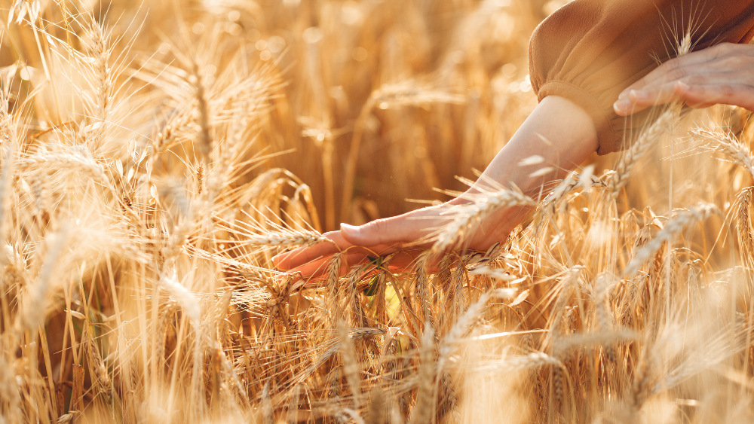
Βιομάζα
Η βιομάζα σε ενέργεια που χρησιμοποιήθηκε από την ανθρωπότητα αποτελεί την ανακάλυψη της χρήσης της φωτιάς για το μαγείρεμα, τη θέρμανση και αργότερα τη μεταλλουργία.
Ο όρος βιομάζα περιλαμβάνει όλα τα οργανικά υλικά που προέρχονται από λαχανικά και ζώα (θαλάσσιας ή εδαφικής προέλευσης) με εξαίρεση τα απολιθώματα, τα οποία μπορούν να χρησιμοποιηθούν για σκοπούς παραγωγής ενέργειας.
Η βιομάζα είναι η ηλιακή ενέργεια που δεσμεύεται σε οργανικό υλικό μέσω της φωτοσύνθεσης
Picture Credits: prostooleh on Freepik

Slide 16
Πολλαπλές πηγές βιομάζας
Source: IEA ETP 2017

Slide 17
Βιομάζα: CO2 «ουδέτερο»
Καθώς η βιομάζα (δάση, καλλιέργειες κ.λπ.) αναπτύσσεται, το CO2 απομακρύνεται από την ατμόσφαιρα μέσω της φωτοσύνθεσης, μετατρέπεται σε οργανικό άνθρακα και αποθηκεύεται στη βιομάζα.
Τα δέντρα και οι καλλιέργειες απελευθερώνουν τον αποθηκευμένο άνθρακα όταν πεθαίνουν, αποσυντίθενται ή καίγονται.
Καθώς η βιομάζα απελευθερώνει άνθρακα ως CO2, ο κύκλος του άνθρακα ολοκληρώνεται. Ο άνθρακας της βιομάζας θα επιστρέψει στην ατμόσφαιρα ανεξάρτητα από το αν καίγεται για ενέργεια, αν αφήνεται να βιοδιασπαστεί ή αν χάνεται σε μια δασική πυρκαγιά.
Συνολικά, η ροή του δασικού CO2 είναι θετική ως προς τον άνθρακα όταν τα δάση διαχειρίζονται με βιώσιμο τρόπο και το δασικό σύστημα παραμένει μια καθαρή καταβόθρα CO2 από την ατμόσφαιρα.

Slide 18
Επισκόπηση των μονοπατιών βιοενέργειας
Source: IEA Bioenergy Roadmap, 2017

Slide 19
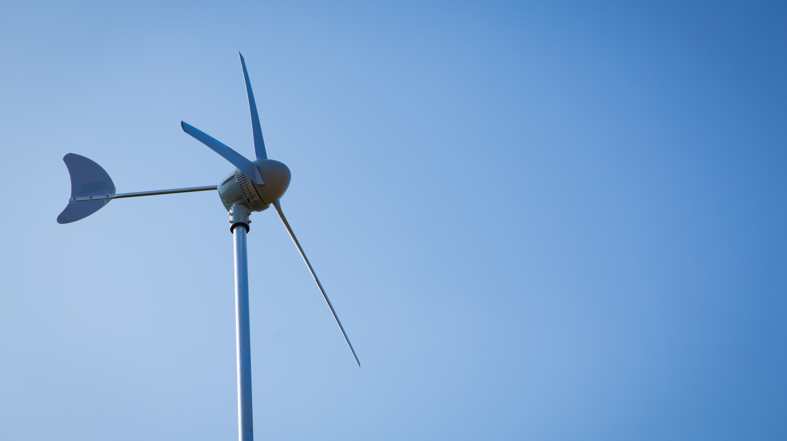
Μικρή αιολική παραγωγή
για αγροτικές περιοχές
Οι μικρές ανεμογεννήτριες (SWT) προσφέρουν αποκεντρωμένες λύσεις ενέργειας, παρέχοντας ενεργειακή ανεξαρτησία και ανθεκτικότητα, ιδίως σε περιοχές με περιορισμένη πρόσβαση σε κεντρικά δίκτυα ηλεκτρικής ενέργειας. Ενώ τα μεγάλα αιολικά πάρκα εξυπηρετούν την παραγωγή ηλεκτρικής ενέργειας σε κλίμακα κοινής ωφέλειας, οι Α/Γ συνεχίζουν να εξυπηρετούν τοπικές ανάγκες και ειδικές εφαρμογές, συμβάλλοντας στη βιώσιμη πρόσβαση στην ενέργεια και την αγροτική ανάπτυξη παγκοσμίως. Ορισμένα παραδείγματα εφαρμογών είναι:
Νοικοκυριά και αγροτικές περιοχές.
Υβριδικά ενεργειακά συστήματα.
Άμεσες ενεργειακές υπηρεσίες.
Αγροτική ανάπτυξη.
Picture Credits: jannoon028 on Freepik

Slide 20
Μικρο- και μικρο-υδροηλεκτρική ενέργεια
Η μικρο- και μικρο-υδροηλεκτρική ενέργεια είναι μια εφικτή επιλογή για την παραγωγή ηλεκτρικής ενέργειας εκτός δικτύου σε απομακρυσμένες περιοχές με προσβάσιμο ρέον νερό.
Τα συστήματα αυτά παρέχουν αξιόπιστη ενέργεια, μειώνοντας την εξάρτηση από απομακρυσμένα δίκτυα. Από οικονομική άποψη, προσφέρουν μια οικονομικά αποδοτική εναλλακτική λύση για την τοπική παραγωγή ηλεκτρικής ενέργειας σε δύσκολες, απομακρυσμένες περιοχές όπου η επέκταση του δικτύου είναι ανέφικτη.
Επιπλέον, τα στρατηγικά σχέδια ταμιευτήρων ή μικρών φραγμάτων μπορούν να εξυπηρετήσουν διπλούς σκοπούς ως ταμιευτήρες αποθήκευσης ενέργειας και άρδευσης.
Picture Credits: Intechopen

Slide 21
Συμπεράσματα
Η γεωργία και οι ανανεώσιμες πηγές ενέργειας συνδέονται στενά από την αρχαιότητα.
Πριν από τη βιομηχανική εποχή, η περισσότερη ενέργεια παραγόταν από την καύση βιομάζας.
Παρά την έλευση της εποχής των ορυκτών καυσίμων, η βιομάζα παραμένει σημαντική πηγή ενέργειας στις αναπτυσσόμενες χώρες.
Ο γεωργικός τομέας έχει νέες ευκαιρίες να συμβάλει στη μείωση των εκπομπών διοξειδίου του άνθρακα σε όλη την αλυσίδα παραγωγής λόγω των περιβαλλοντικών προκλήσεων που δημιουργούν οι εκπομπές διοξειδίου του άνθρακα μετά τη βιομηχανοποίηση.
Αυτό μπορεί να επιτευχθεί όχι μόνο μέσω της παραδοσιακής χρήσης βιομάζας αλλά και μέσω προηγμένων τεχνολογιών ανανεώσιμων πηγών ενέργειας, όπως τα ηλιακά φωτοβολταϊκά και η αιολική ενέργεια, καθώς και μέσω της ψηφιακής επανάστασης, η οποία υποστηρίζει καλύτερες και πιο αποτελεσματικές γεωργικές πρακτικές.

